Slide 1
НАУЧНО-ИССЛЕДОВАТЕЛЬСКАЯ РАБОТА на тему
Министерство образования и науки Российской Федерации
Федеральное государственное бюджетное образовательное
учреждение высшего образования
ПЕРМСКИЙ НАЦИОНАЛЬНЫЙ ИССЛЕДОВАТЕЛЬСКИЙ
ПОЛИТЕХНИЧЕСКИЙ УНИВЕРСИТЕТ
Кафедра ИТАС
«Разработка аппаратного и программного обеспечения системы управления исполнительными механизмами андроидного робота»
Выполнил: РИС-14-1Б Ларионов А.А.
Руководитель НИР:
К.т.н, доц. кафедры ИТАС Мурзакаев Р.Т.
Консультант по предметной области:
К.т.н., доц. кафедры ИТАС, Курушин Д.С.
Пермь - 2018

Slide 2


Цель и задачи
Цель работы: разработка аппаратного и программного обеспечения системы управления исполнительными механизмами андроидного робота.
Задачи работы:
- исследование предметной области;
- разработка схемотехнических решений;
- разработка ПО микроконтроллера;
- разработка ПО бортовой ЭВМ робота;
- разработка системы управления движением со стабилизацией по курсу, траектории, скорости;
- разработка системы управления «жестикуляцией» робота.

Slide 3
Состав оборудования и ИМ шасси «Промобот»
№ п/п | Наименование прибора | Назначение прибора | Характеристики
1 | Привод правого колеса | Перемещение робота | 12V 10A DC 1шт.
2 | Привод левого колеса | Перемещение робота | 12V 10A DC 1шт.
3 | Привод правой руки | "Жестикуляция" робота | 12V 10A DC 1шт.
4 | Привод левой руки | "Жестикуляция" робота | 12V 10A DC 1шт.
... | ... | ... | ...
18 | Концевые выключатели рук | Определение границ перемещения рук | 2 контакта

Slide 4
Для удовлетворения требований, предъявляемых к роботу, в конструкцию добавлены следующие элементы:
1. БИНС. Необходима для стабилизации курса робота.
2. Серво-привод наклона головы. Нужен для расширения возможностей эмоционального взаимодействия с человеком.
3. Серво-приводы кистей рук. Также необходимы для расширения возможностей эмоционального взаимодействия с человеком.
4. Дисплей. Служит также для расширения возможностей эмоционального взаимодействия с человеком.
5. Датчики расстояния. Должны быть заменены для соответствия заявленным требованиям по ориентированию робота.
6. Реле. Должны быть использованы для корректного управления цепями нагрузки.

Slide 5
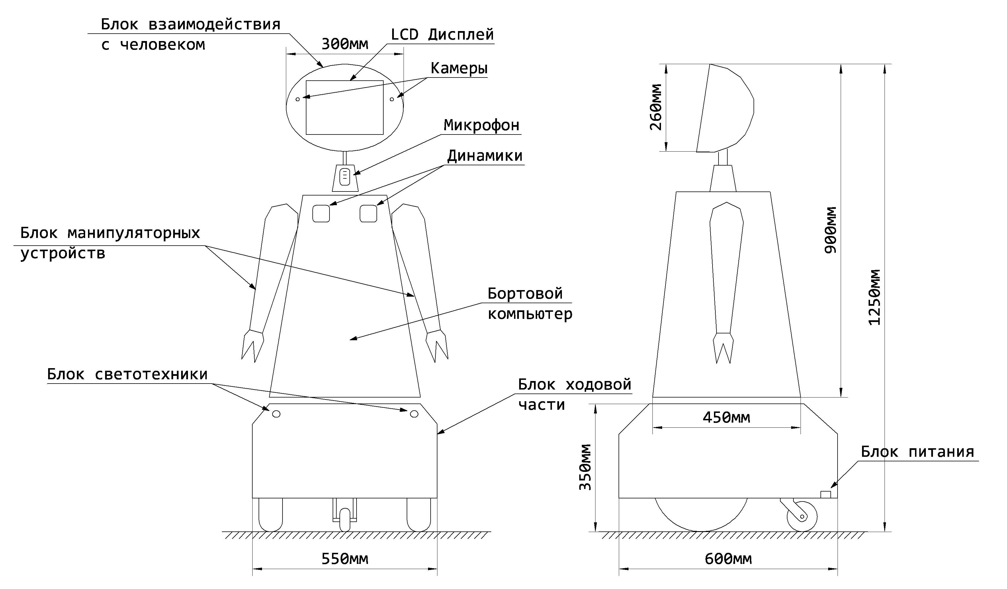
Общий вид робота

Slide 6
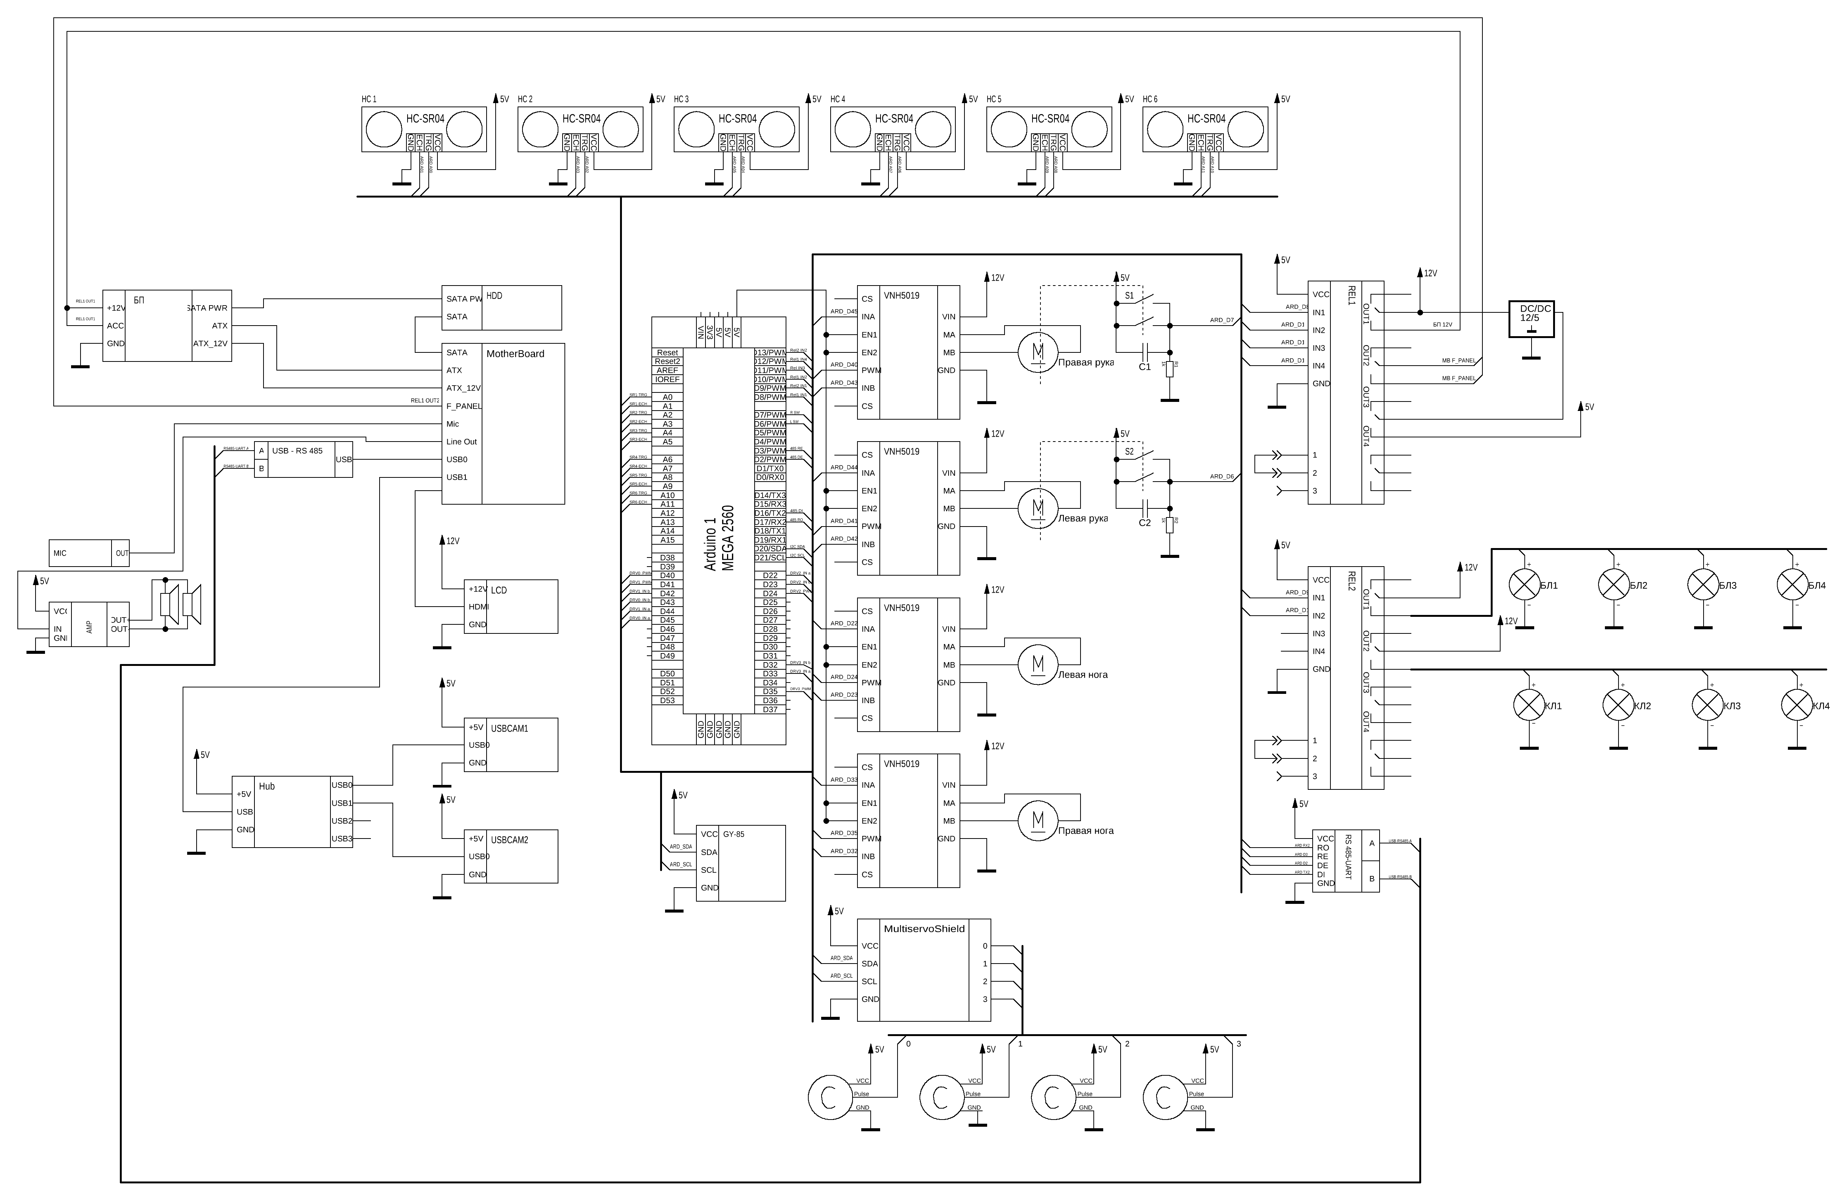
Принципиальная схема робота

Slide 7
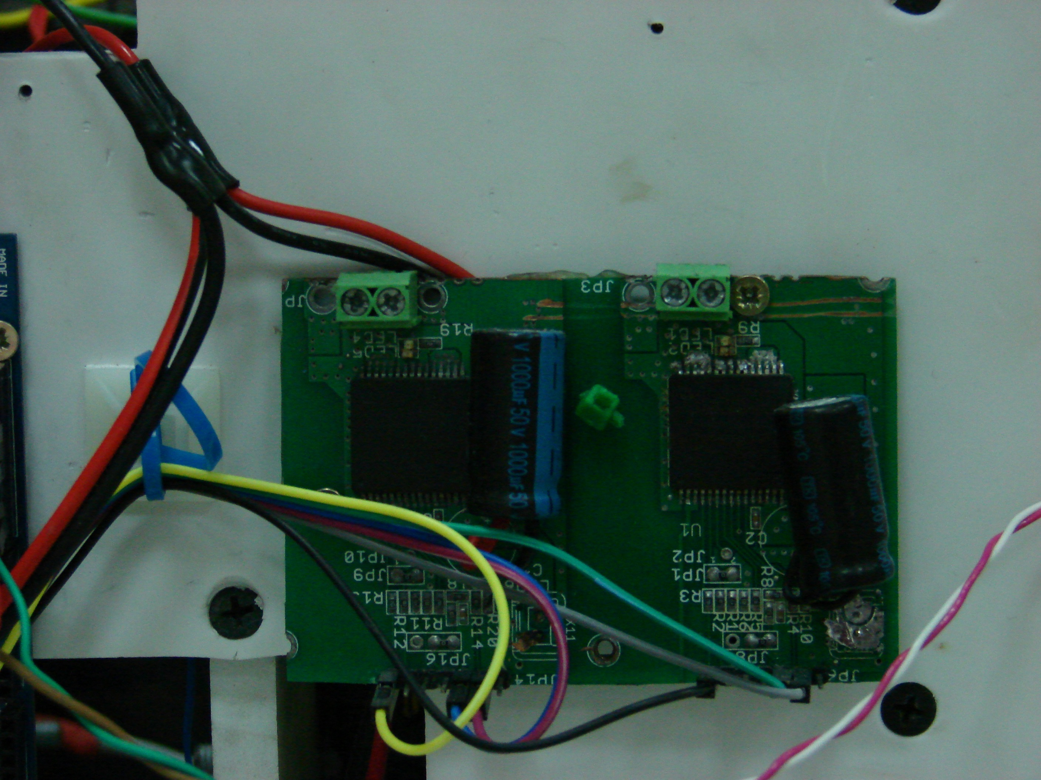
Плата управления двигателями

Slide 8
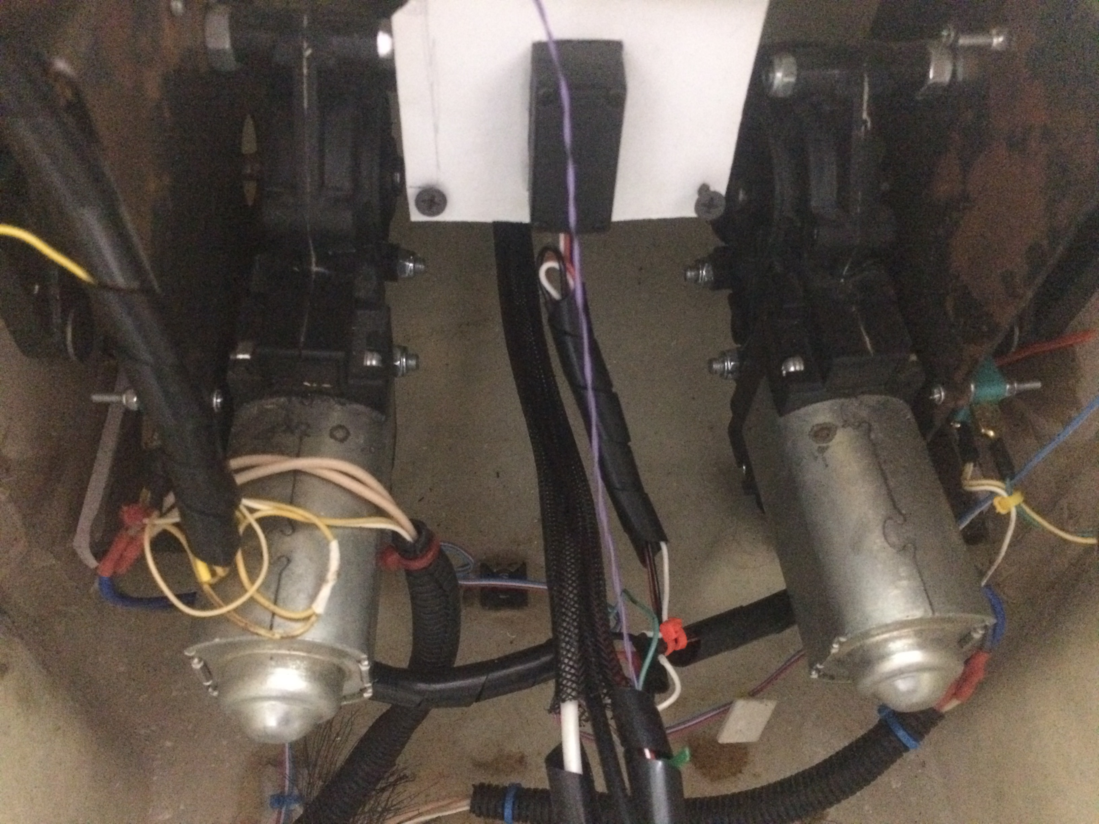
Двигатели робота

Slide 9
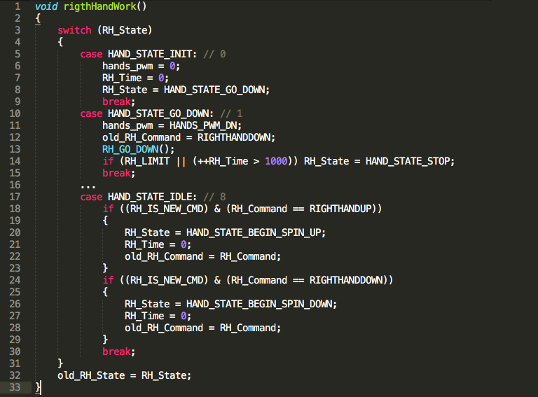
Код автомата рук

Slide 10
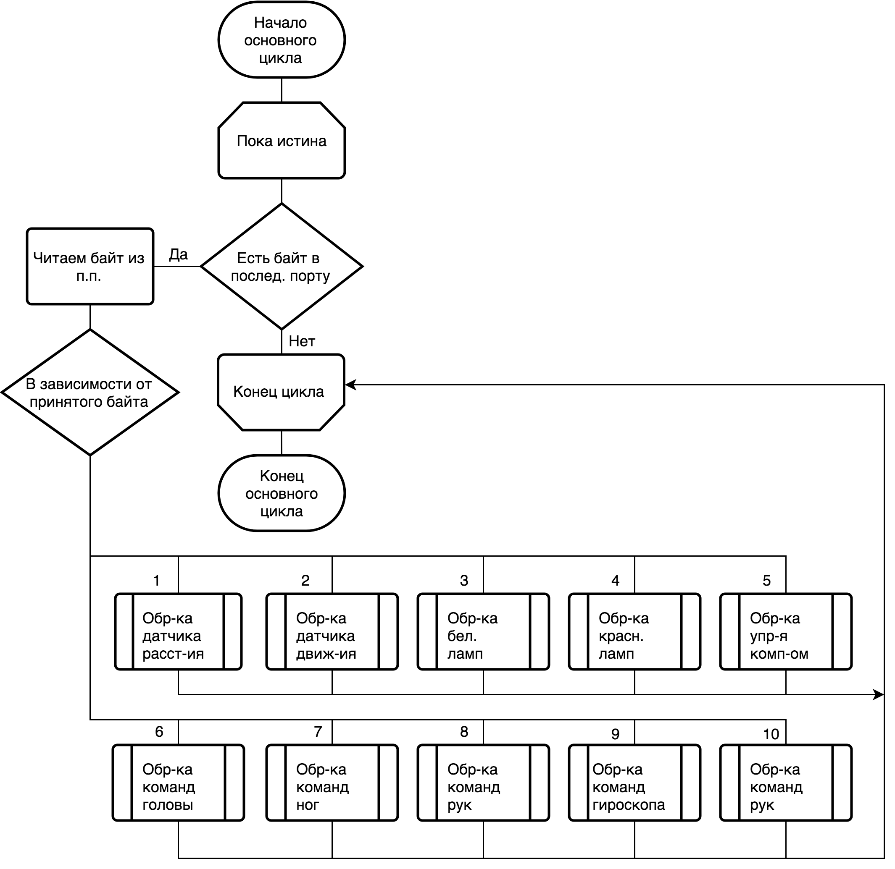
Главный цикл программы

Slide 11
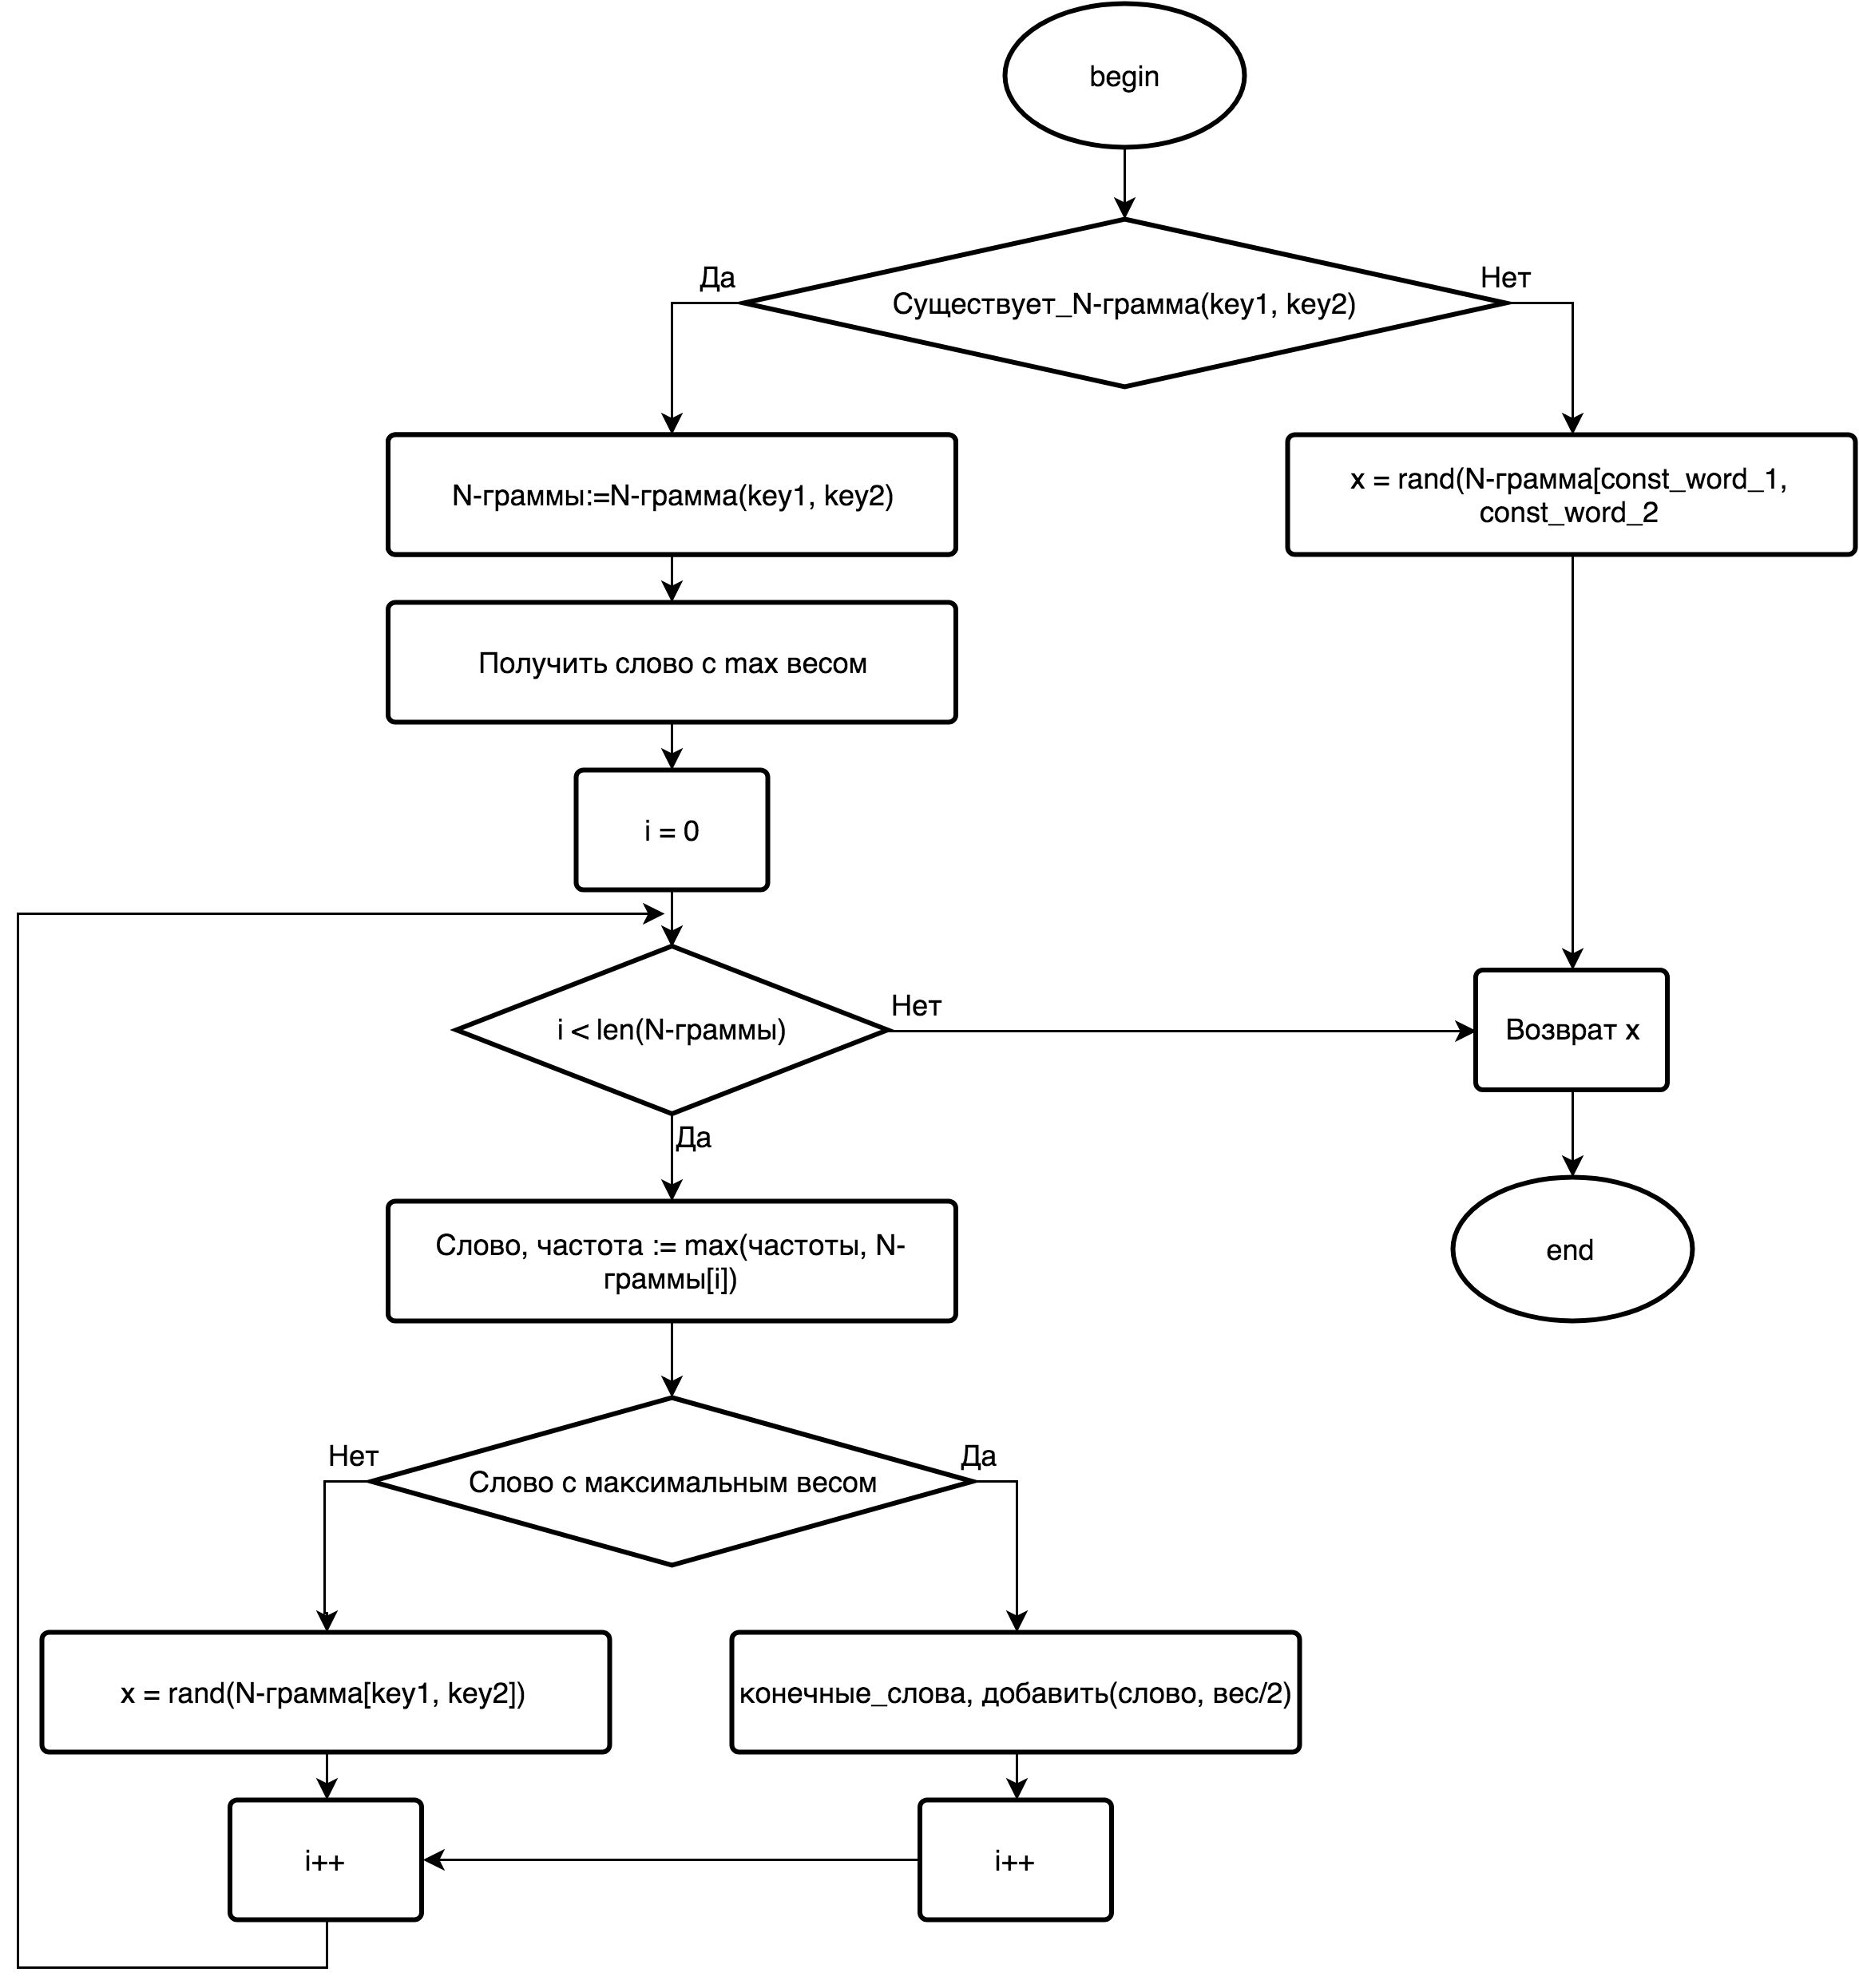
Алгоритм генерации текста

Slide 12
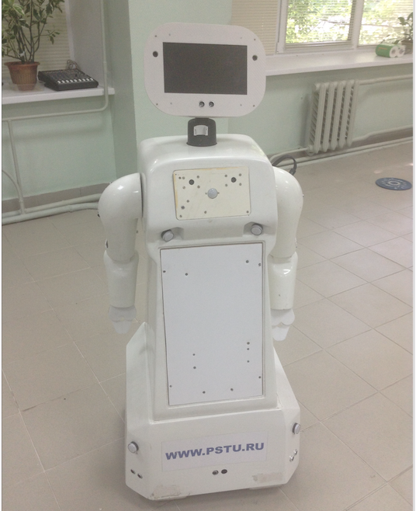
Внешний вид робота

Slide 13
Спасибо за внимание!

